Slide 1

3. 데이터베이스 구성 기초
2019년 가을학기
허종욱

Slide 2
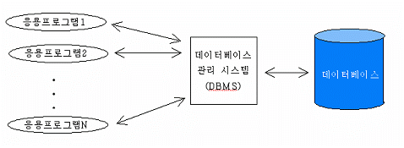

DBMS
데이터베이스
관리 시스템
Database Management System(DBMS)
방대한 양의 데이터를 편리하게 저장하고 효율적으로 관리하고 검색할 수 있는 환경을 제공해주는 시스템 소프트웨어
데이터를 공유하여 정보의 체계적인 활용
모든 응용 프로그램들이 데이터베이스를 공용할 수 있게끔 관리해 주는 소프트웨어 시스템
DBMS 제품
Oracle
MS-SQL
MySQL
Informix
DB2

Slide 3
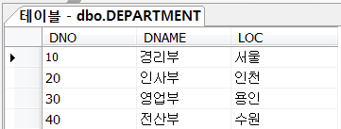
관계형 데이터베이스
관계형 데이터베이스는 정보 저장을 위해 관계나 2차원 테이블 이용
SQL Server는 관계형 데이터베이스를 기본으로 함
칼럼
로우

Slide 4
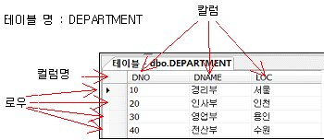
관계형 데이터베이스
EX
사원관리를 위한 관계형 데이터베이스에 사원정보를 저장해야 한다면?
- 사원의 신상 정보, 사원이 소속된 부서 정보, 급여 정보 필요
부서번호, 부서명, 부서가 위치한 지역
테이블
(레코드)
4개의 로우와 3개의 칼럼으로 구성된 테이블

Slide 5
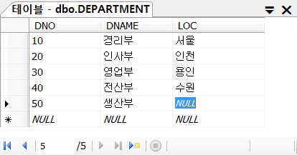
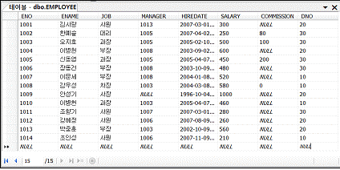
관계형 데이터베이스
Department 테이블
EMPLOYEE 테이블

Slide 6
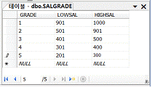
관계형 데이터베이스
SQL Server에서 데이터를 저장하는 구조가 테이블이기에
이 테이블의 구조를 명확히 알아야 테이블에 저장된 데이터를 잘 사용할 수 있음
테이터 타입
제약 조건

Slide 7
데이터 타입
테이터 타입
칼럼이나 변수에 들어가는 값이 어떤 종류를 갖는 것과
최대 저장 가능한 데이터의 크기를 지정하는 것
부서번호
부서명
숫자 형식
문자 형식
데이터 타입
정수 타입
날짜 및 시간 데이터 타입
고정문자열과
가변 문자열

Slide 8
데이터 타입
정수 타입
날짜 및 시간 데이터 타입
고정문자열과
가변 문자열
정수 : 1, 2, 3 처럼 순서를 나타내기 위해서 사용하는 수를 의미함
tinyint
0 ~ 255
SQL Server
smallint
int
사람의 나이를 저장하는 칼럼의 경우
: 사람 나이가 255살을 넘기지 못하므로 자료형을 Tinyint로 잡는다면
용량을 많이 절약할 수 있을 것임!

Slide 9
데이터 타입
정수 타입
날짜 및 시간 데이터 타입
고정문자열과
가변 문자열
날짜 및 시간 데이터 타입 : 년/월/일, 시/분/초를 나타내기 위해 사용
datetime
SQL Server
1753년 1월 1일부터 9999년 12월 31일까지 3.33ms 간격으로 표현 가능
smalldatetime
1900년 1월 1일부터 2079년 6월 6일까지 1분 간격으로 표현 가능
smalldatetime을 써도 상관이 없는 데이터는 smalldatetime 사용하지만 대부분 개발자들은 datetime을 사용하는 경우가 있음

Slide 10
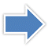
데이터 타입
정수 타입
날짜 및 시간 데이터 타입
고정문자열과
가변 문자열
문자열 : 사람의 이름, 주소처럼 일반적인 문장을 나타내기 위해 사용
문자 데이터를 저장하기 위한 데이터 타입
char[(n)] : 고정 문자열 고정적인 크기를 가진 문자열 저장
varchar[(n)] : 가변 문자열
EX
char(10)
VS.
varchar(10)
+
'aa'와 뒤에 공백 8자리
'aa'만 있음
'aa'
varchar(10)이 저장 공간 절약

Slide 11
제약 조건
컬럼에 들어가는 값을 제한하는 것
무결성(Integrity) 조건을 만족하기 위한 표준 방법 중 하나
제약조건
NOT NULL
PRIMARY KEY (기본 키 제약조건)
FOREIGN KEY (외래 키 제약조건)

Slide 12
제약 조건
NOT NULL
PRIMARY KEY (기본 키 제약조건)
FOREIGN KEY (외래 키 제약조건)
NULL : 컬럼에 어떠한 값도 정해지지 않게 되면 갖게 되는 값
➔ 할당 받지 않은 값, 모르는 값, 정해지지 않을 값
➔ 0(숫자의 한자리), 스페이스(문자의 한자리)와는 다른 값임
EX
SELECT시에 NULL로 인해 원하지 않는 결과가 발생하기도 하므로 주의해야 합
#3

Slide 13
제약 조건
NOT NULL
PRIMARY KEY (기본 키 제약조건)
FOREIGN KEY (외래 키 제약조건)
NOT NULL : NULL 값을 저장하지 못하도록 제약 조건을 걸어주는 것
하나의 로우가 3개의 컬럼 값을 가짐
특정 부서의 정보는
하나의 로우로 기록
NULL 값은 불확실한 값이기 때문에 특정 부서를 검색해 올 수 없게 됨
(-> 부서 번호는 NOT NULL로 제약)

Slide 14
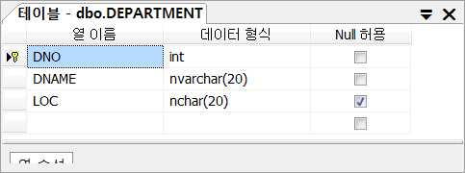
제약 조건
NOT NULL
PRIMARY KEY (기본 키 제약조건)
FOREIGN KEY (외래 키 제약조건)
NOT NULL : NULL 값을 저장하지 못하도록 제약 조건을 걸어주는 것
NOT NULL 조건이 설정되어 있어 Null 허용이 해제되어 나타남
NOT NULL 조건이 지정된 컬럼은 반드시 NULL 값이 아닌 확실한 정보가 저장되어야 하기 때문에 필수적으로 데이터가 입력되어야 하는 컬럼임

Slide 15
제약 조건
NOT NULL
PRIMARY KEY (기본 키 제약조건)
FOREIGN KEY (외래 키 제약조건)
기본 키 : 부서 테이블의 여러 부서의 정보가 저장되어 있을 때 동일한 정보를 갖는 부서가 존재하더라도 이를 구분할 수 있도록 하기 위해서 유일무이한 값만을 저장할 수 있도록 하기 위한 조건
DNO가 기본키로 설정되어 있음

Slide 16
제약 조건
NOT NULL
PRIMARY KEY (기본 키 제약조건)
FOREIGN KEY (외래 키 제약조건)
사원 정보가 입력될 경우 해당 사원의 정보가 사원 테이블에 기록됨
해당 사원이 어떤 부서 소속인지를 명시해야 하는데 이를 위해서 존재하는 컬럼
특정 사원이 입사하여 부서번호를 입력하였는데 이 부서번호가 부서 테이블에 존재하지 않게 되면 해당 사원의 부서 정보를 얻어올 수 없는 문제가 발생

Slide 17
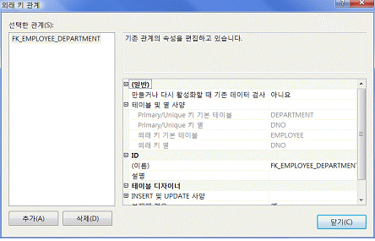
제약 조건
NOT NULL
PRIMARY KEY (기본 키 제약조건)
FOREIGN KEY (외래 키 제약조건)
정보를 추가, 수정할 때에 입력한 부서 번호가 부서 테이블에 존재하는지 살펴본 후 추가 또는 수정할 수 있도록 하기 위해서 사원 테이블의 부서번호(DNO)를 테이블의 부서번호를 참조하도록 연결

Slide 18
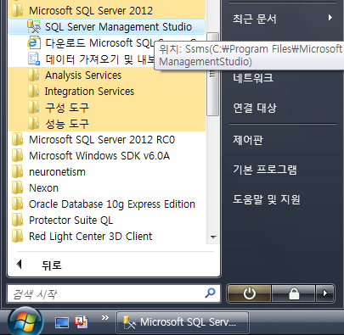
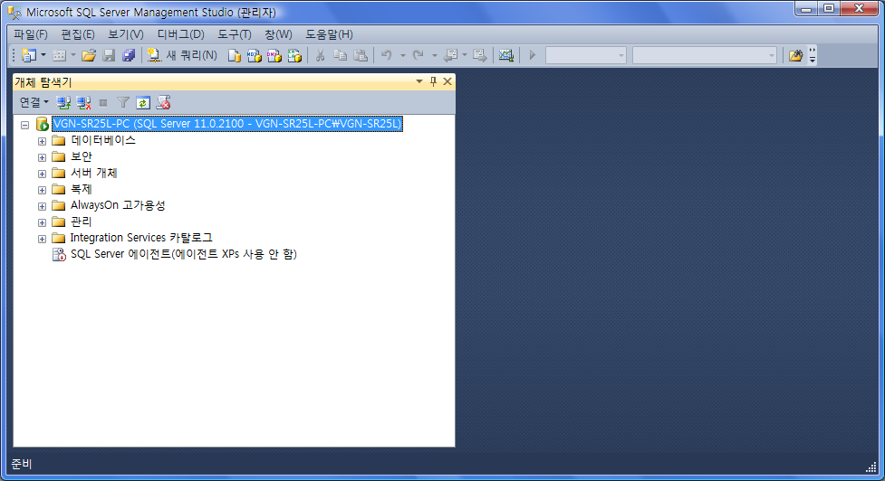
SSMS 실행하기
SQL Server Management Studio를 사용하여 데이터 관리를 제공하는 포괄적인 데이터베이스 플랫폼
사용자가 SQL Server를 다루는데 있어서 대부분의 작업을 할 수 있도록 제공해주는 GUI 환경

Slide 19
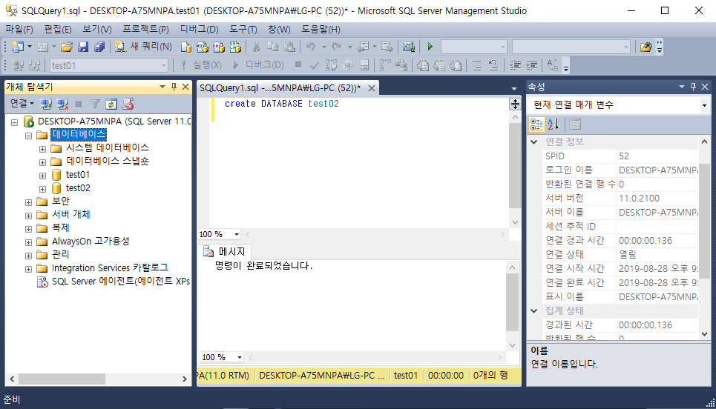
SQL Server Management Studio
SSMS
개체 탐색기, 쿼리 편집기, 결과 메시지창

Slide 20
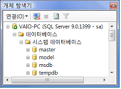
SQL Server에서 제공하는 데이터베이스
시스템
데이터베이스
사용자
데이터베이스
SQL Server가 자체적으로 사용하는 데이터베이스
➔ 시스템 운영, 관리하기 위한 데이터, 사용자 데이터베이스를 관리하기 위한 모든 데이터를 담아 두는 곳
Master
Model
Msdb
Tempdb

Slide 21
SQL Server에서 제공하는 데이터베이스
Master
SQL Server가 자체 시스템을 유지 및 관리하기 위한 기본적인 내용을 저장
관리 : 기본적으로 로그인 사용자 계정, 변경 가능한 각종 설정 값, 시스템 오류 메시지
개발자들이 만든 사용자 데이터베이스

Slide 22
SQL Server에서 제공하는 데이터베이스
Model
개발자들이 새로운 사용자 데이터베이스를 만들 때 원본 역할 담당
SQL Server에서 새로운 사용자 데이터베이스를 만들면 내부적으로 Model 데이터베이스를 복사
Model 데이터베이스에 만들어져 있는 모든 오브젝트와 설정 값은 새로 만들어지는 사용자 데이터베이스에도 그대로 적용
이때 만들어지는 사용자 데이터베이스는 최소한 Model 데이터베이스보다 용량이 더 커야만 함

Slide 23
SQL Server에서 제공하는 데이터베이스
MSDB
경고 및 작업을 예약하고 운영자를 기록하기 위해 SQL Server 에이전트에서 사용
Tempdb
SQL Server에서 임시적으로 사용하는 메모리의 역할 담당
데이터베이스 작업 중에 정렬이나 조인할 때 임시적으로 만들어서 사용하는 TEMPORARY도 이 곳에 저장됨
SQL Server를 업그레이드할 때나 기타 환경 설정이 변경될 때에도 내부적으로 사용됨
동시 사용자 수와 처리하는 데이터 양에 따라서 충분한 크기를 지정해 주는 것이 좋음
model DB를 이용해서 SQL 서버 시작 때마다 초기화

Slide 24
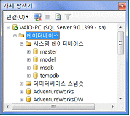
SQL Server에서 제공하는 데이터베이스
시스템
데이터베이스
사용자
데이터베이스
개발자들이 만들어서 사용하는 일반적인
의미의 데이터베이스
여러분들이 오늘부터 만들어서 쓸
데이터베이스

Slide 25
SQL을 이용하여
데이터베이스 다루기

Slide 26



도서관 vs DBMS 이용 예제
언어
응용
프로그램
DBMS
SQL
처리기
…
…
DB

Slide 27
T-SQL이란?
SQL (Structured Query Language)
데이터베이스에 저장된 데이터의 조작
입력, 조회, 수정, 삭제
테이블을 비롯한 객체를 생성 및 제어
TRANSACT-SQL (T-SQL)
MS SQL Server에서 SQL을 확장시켜 만든 언어
표준 SQL의 부분 집합

Slide 28
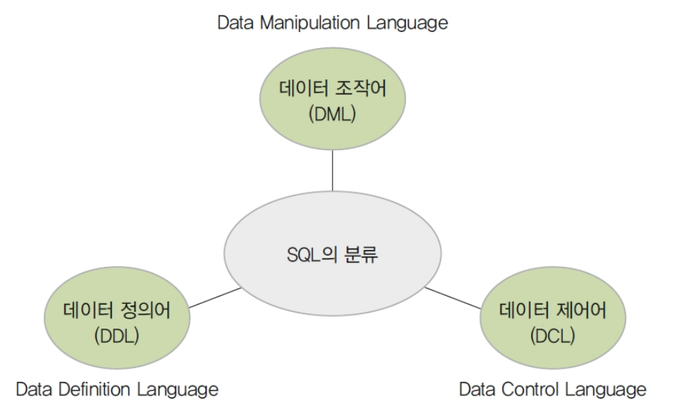
SQL의 소개

Slide 29
SQL의 소개
DDL (data definition language)
데이터 정의어. DB나 테이블 등을 정의할 때 사용
예: create, alter, drop
DML (data manipulation language)
데이터 조작어. DB의 테이블에 있는 데이터를 조회, 수정, 삭제, 삽입 등
예: select, insert, delete, update
DCL (data control language)
데이터 제어어. 테이블 등의 오브젝트를 사용 권한에 대한 것.
예: grant, revoke, deny

Slide 30
실습하기
쿼리 편집기 사용하기
Page 108

Slide 31
CREATE DATABASE
간단한 테스트 데이터베이스 만들기
T-SQL
Create database
Page 114
관리자
DBMS
Create
처리기
…
…
DB1
생성

Slide 32
ALTER DATABASE
데이터 베이스 수정하는 sql 문
Alter database
Page 124, 125, 128
관리자
DBMS
Alter
처리기
…
…
DB
수정

Slide 33
DROP DATABASE
데이터베이스를 삭제하는 sql
Page 142
관리자
DBMS
drop
처리기
…
…
DB
삭제

Slide 34
실습 데이터베이스 구축하기
Sql 스크립트 파일을 불러와서 데이터베이스 구축
Page 150

